Slide 1
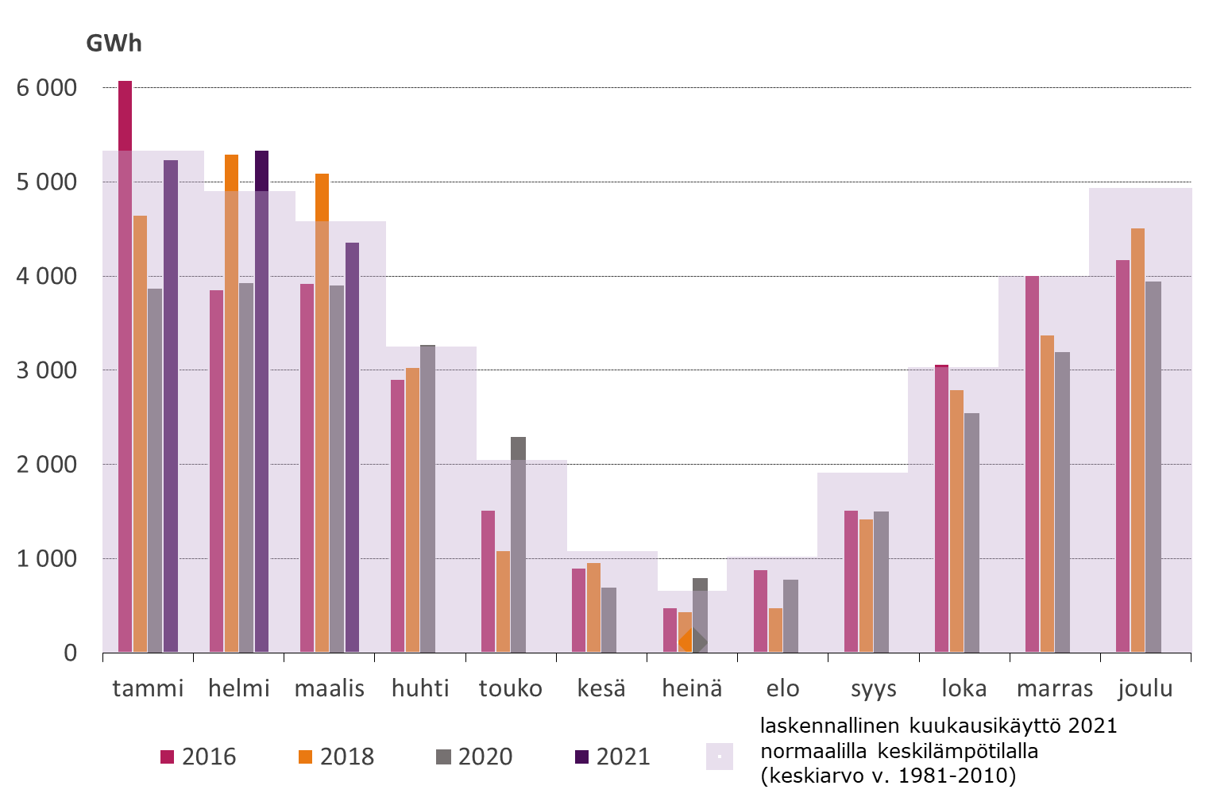
Kaukolämmön kulutus kasvanut 28 % vuoden 2020 alkuun verrattuna (tammi-maaliskuu)
Tammikuu – maaliskuu 2021
Kulutus oli 14 900 GWh
Kasvu edellisvuoteen 28 %
Tammi- ja helmikuussa kului yli kolmanneksen enemmän kaukolämpöä kuin edellisenä vuonna.
Ulkolämpötila oli koko jaksolla keskimäärin lähellä normaalia
Tammi- ja maaliskuu olivat hieman normaalia lämpimämpiä.
Helmikuu oli yli 2 astetta normaalia kylmempi, josta johtuen kaukolämmön kulutus oli lähes 9 % normaalivuotta suurempaa.

